Slide 1
<無毒有我-花蓮縣校園防制學生藥物濫用防毒簡報>

Slide 2
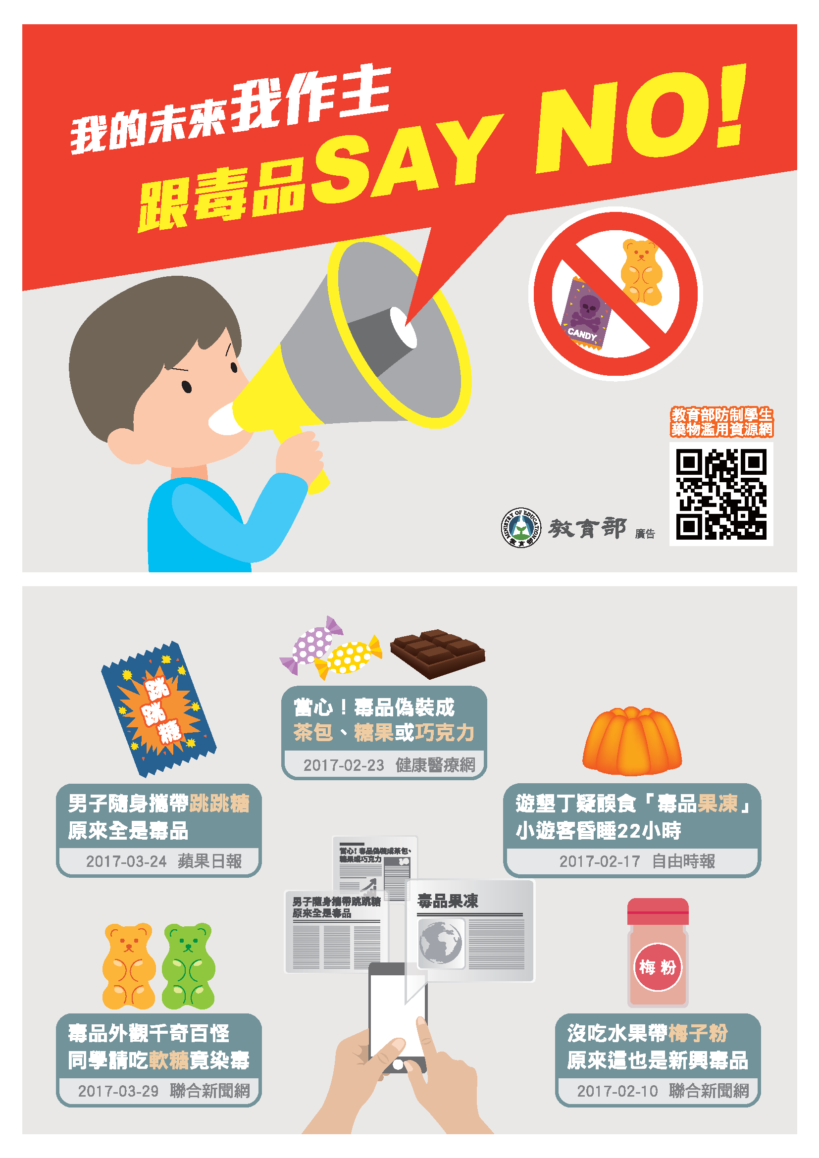
毒品相關新聞事件

Slide 3

校園永續推廣計畫-國泰人壽森林小學堂(反毒篇) https://youtu.be/G1YrxL9wJVE
(資料來源：教育部防制學生藥物濫用資源網)

Slide 4


Slide 5
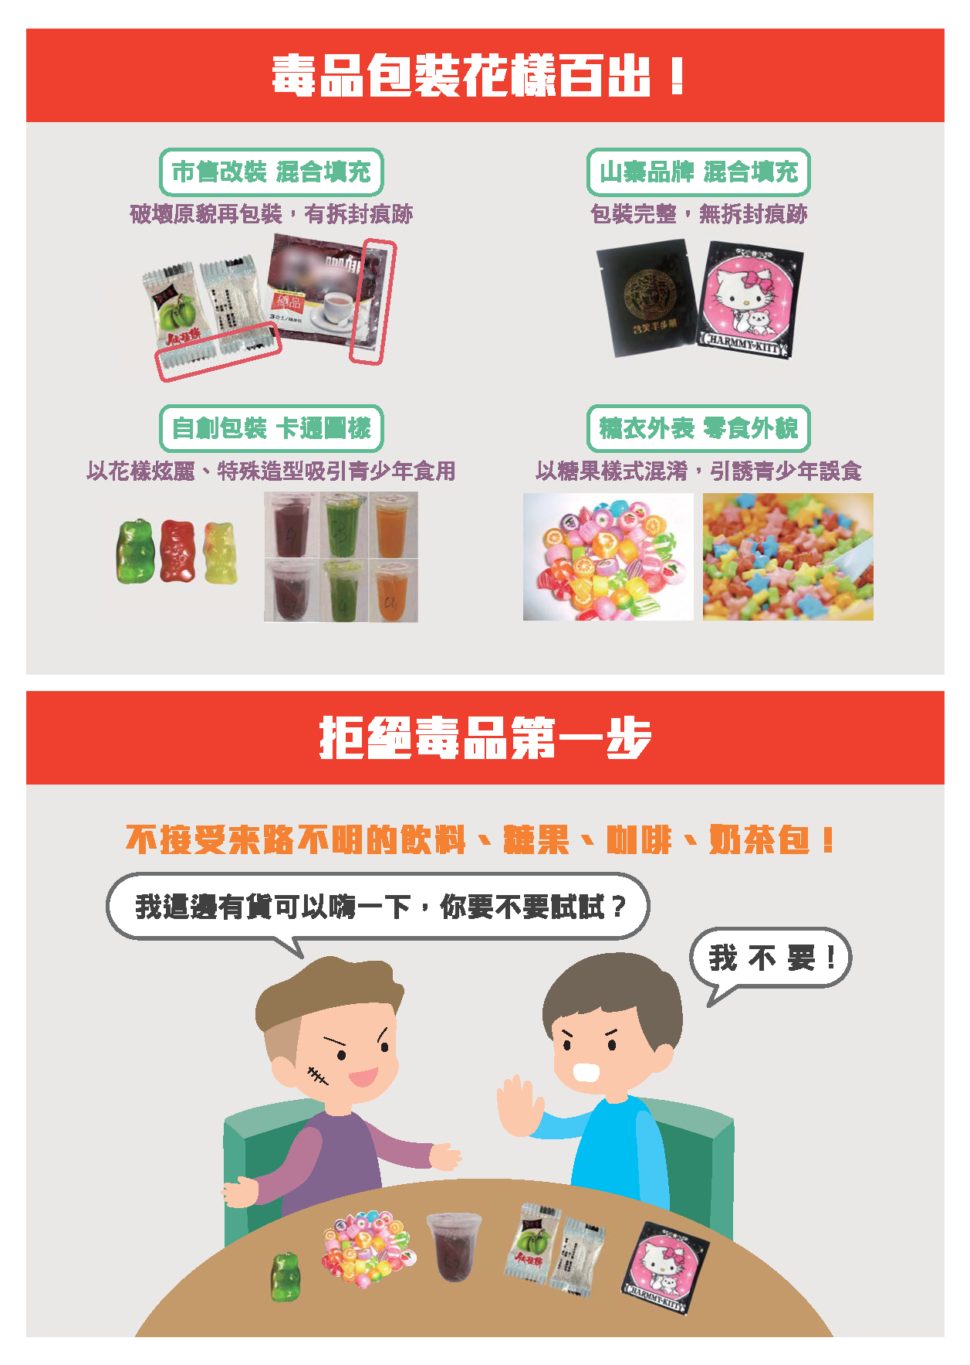

Slide 6
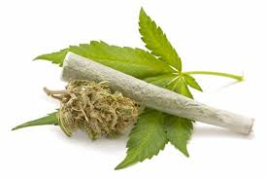
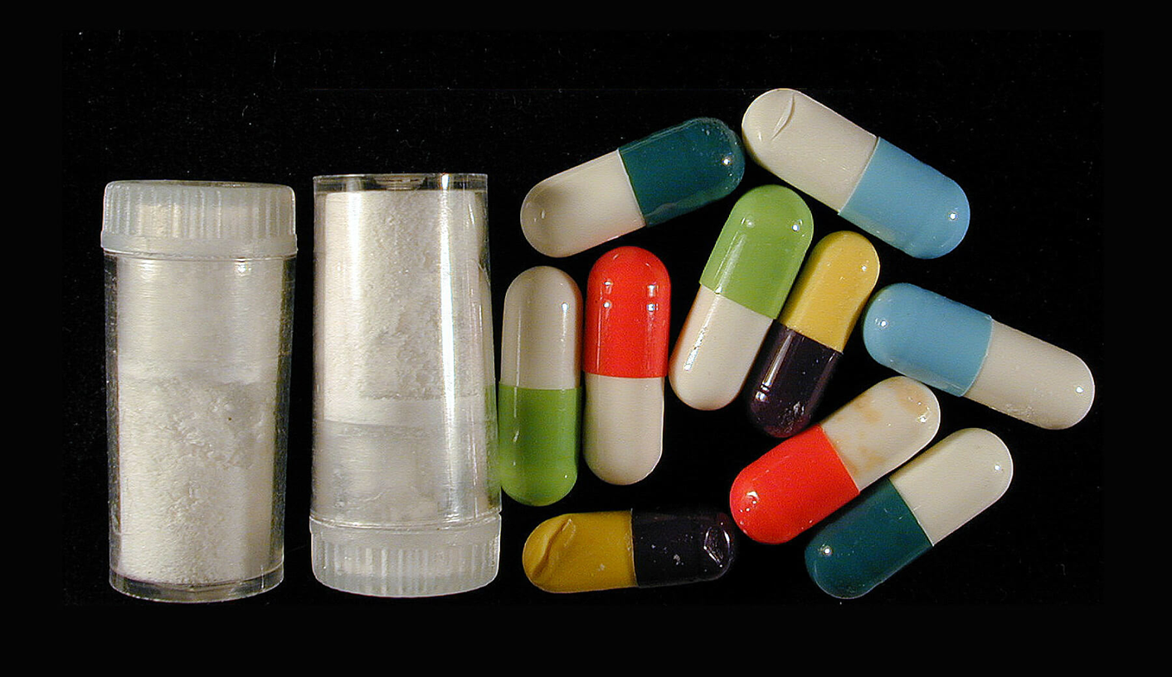
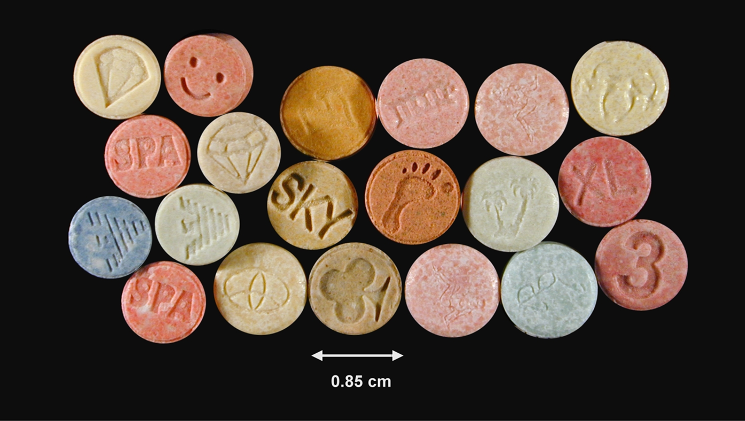
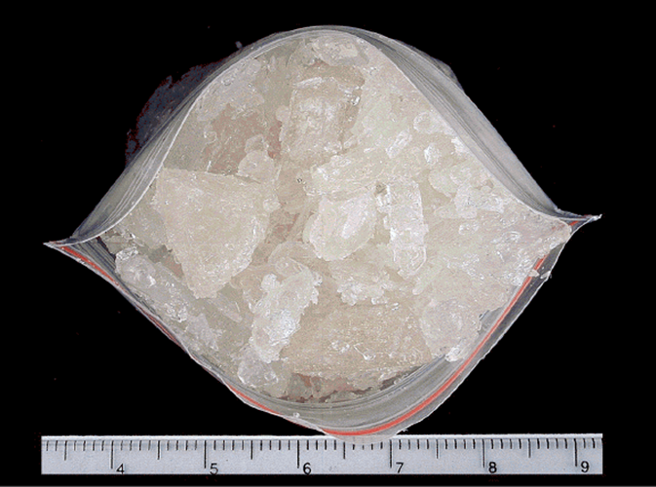
常 見 的 毒 品(國中以上)
大 麻
K他命
搖頭丸
安非他命
Notes:
常見濫用藥物以K他命、安非他命及搖頭丸為主，而近年 出現的新興毒品如：喵喵、浴鹽等也有增加趨勢，且常有多 種藥物混合使用情形。

Slide 7
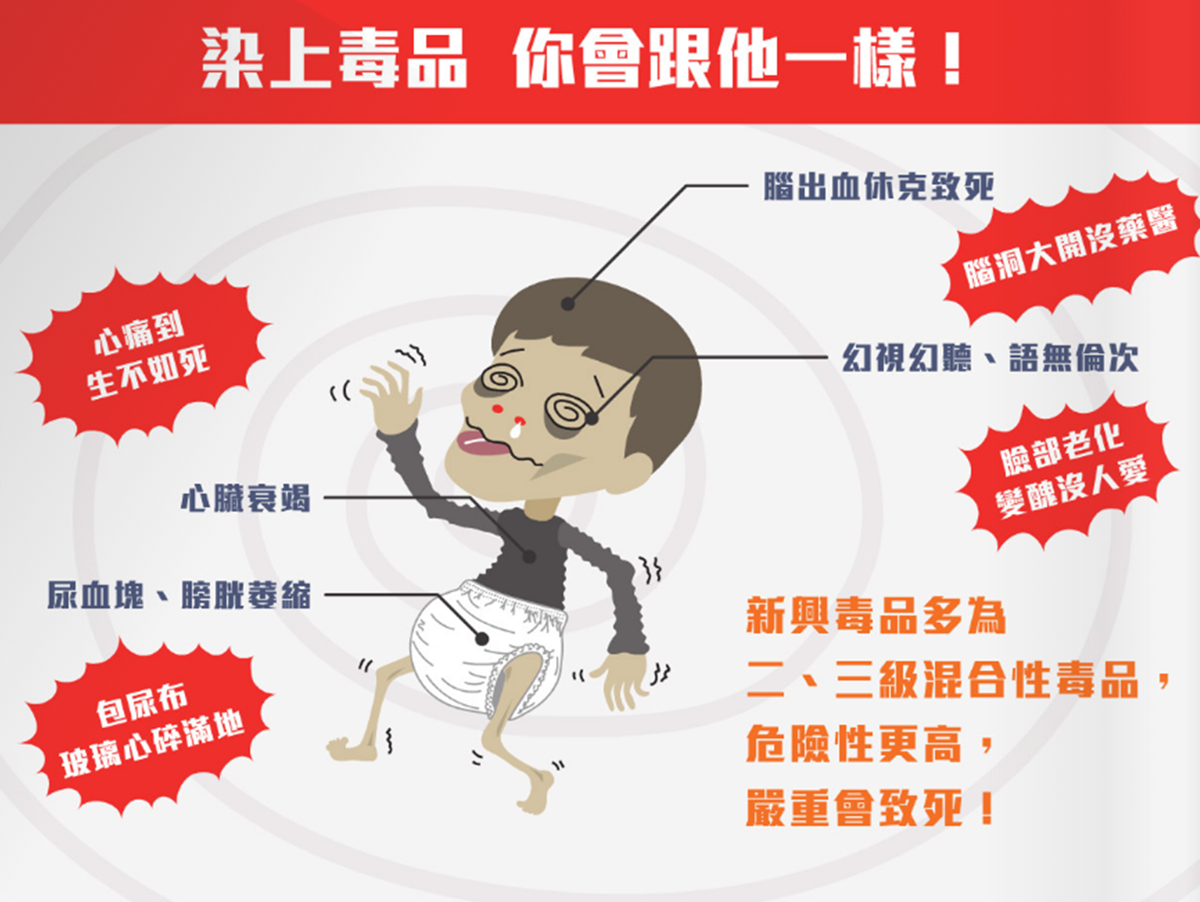
相簿
毒品的危害與染毒後遺症
由 user

Slide 8

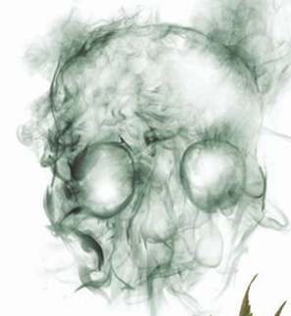

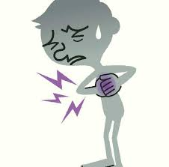
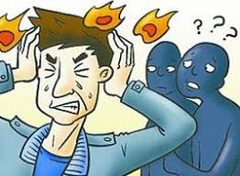


心跳加快
呼吸系統疾病
記憶、學習力
受損
情緒異常
幻覺、妄想

Slide 9
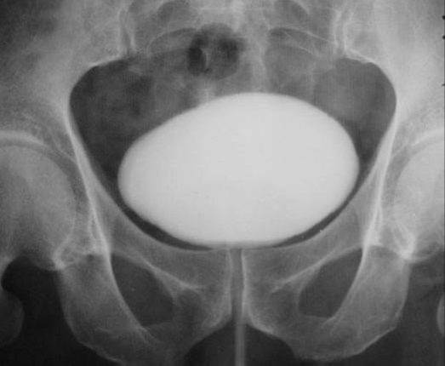
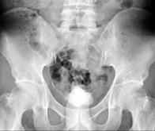
拉K一時 • 尿布一世
哈密瓜般大的膀胱萎縮成乒乓球大小

Slide 10
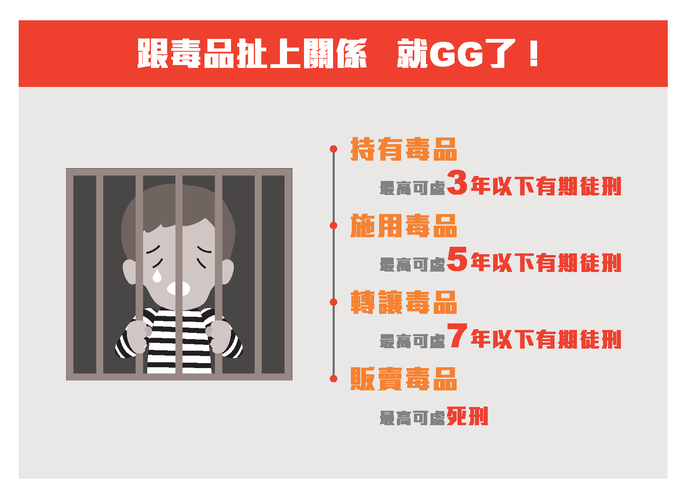
毒品危害防制條例

Slide 11
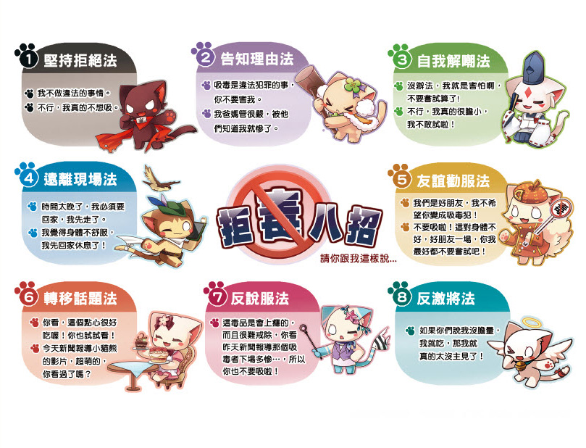
相簿
由 user

Slide 12
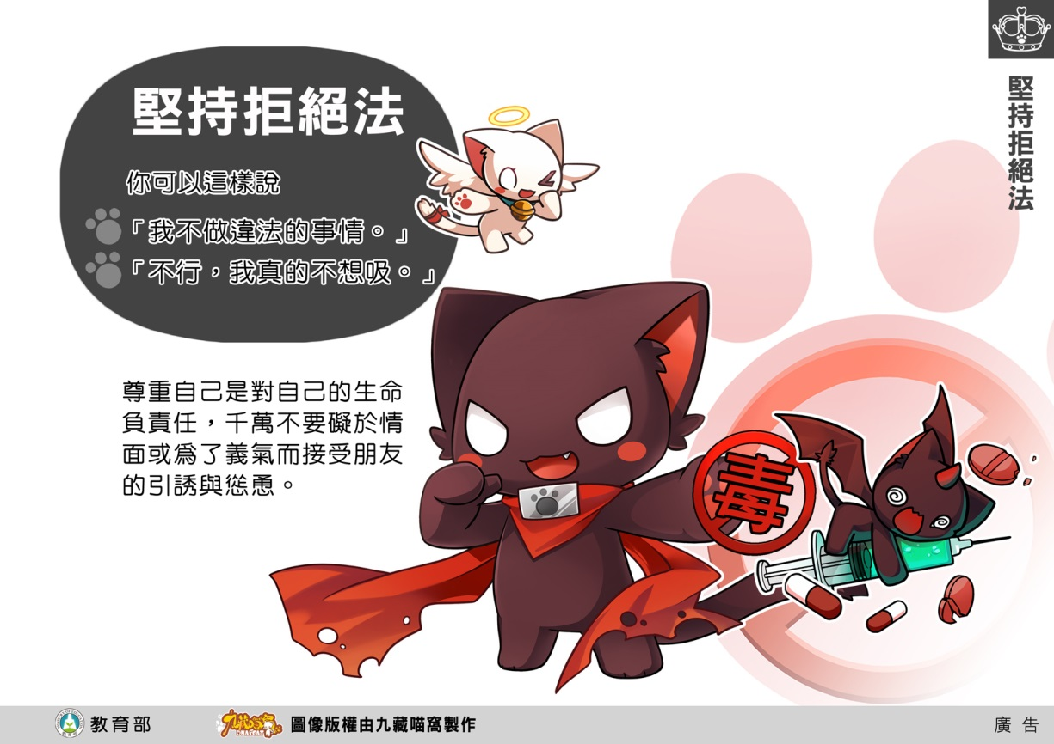

Slide 13
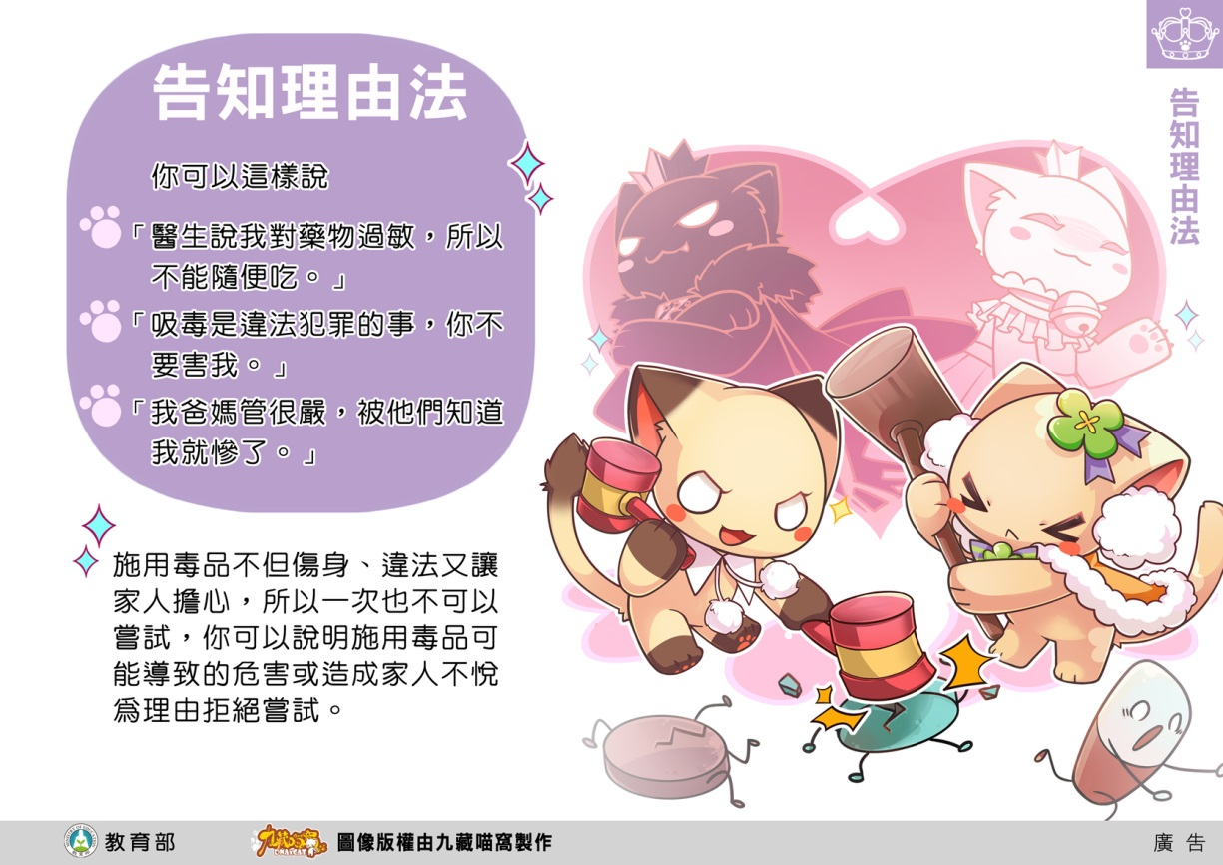

Slide 14


Slide 15


Slide 16


Slide 17
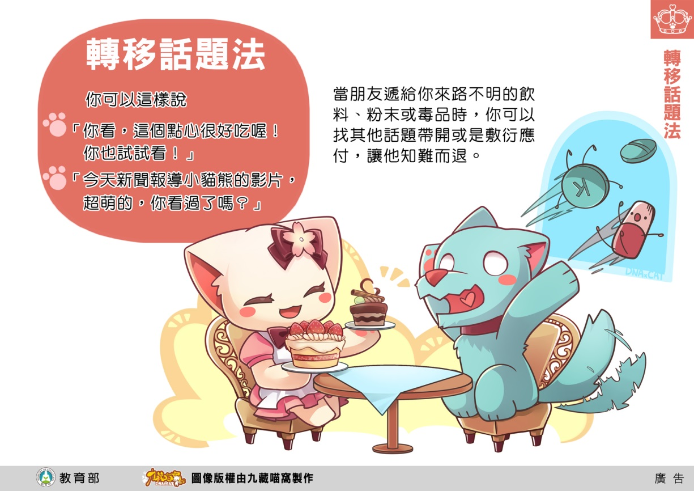

Slide 18


Slide 19
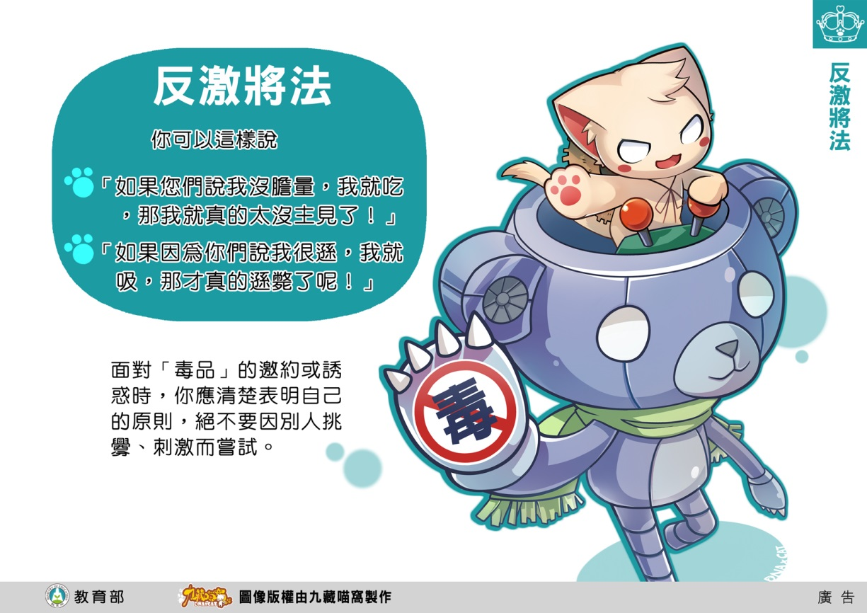

Slide 20
反毒專線
0800-770-885
【0800-請請你-幫幫我】

Slide 21
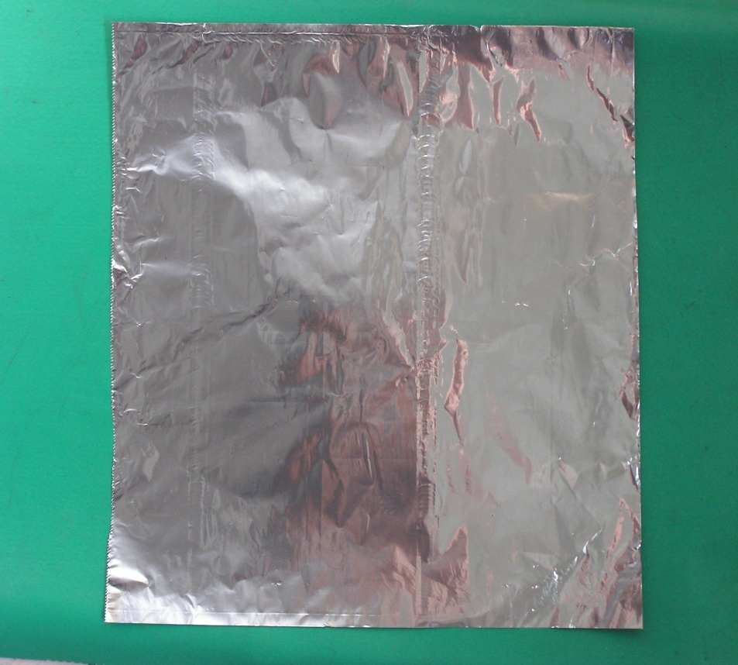
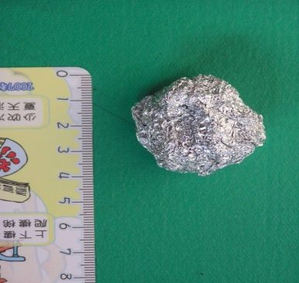
體驗活動-揉錫箔紙體驗

Slide 22
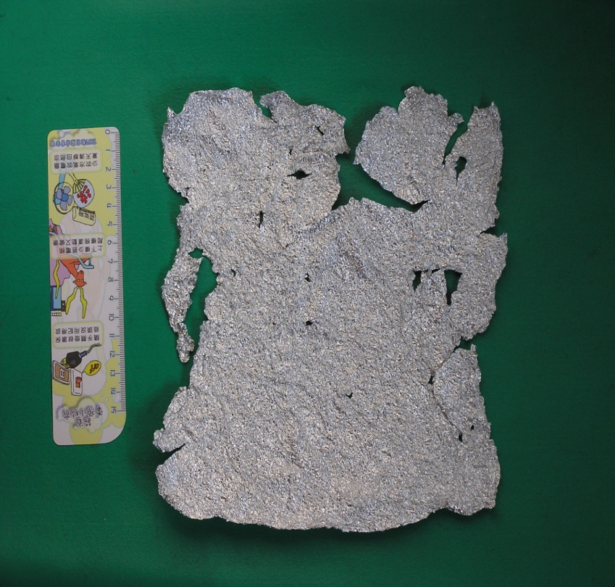
這張錫箔紙還能恢復原貌嗎？
?

Slide 23
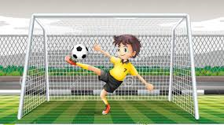
防毒守門員

Slide 24


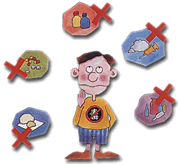
1.不因好奇試用毒品

Slide 25
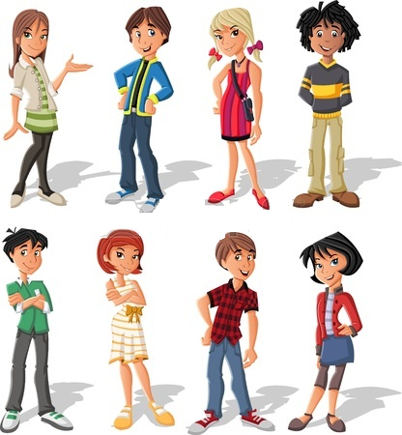

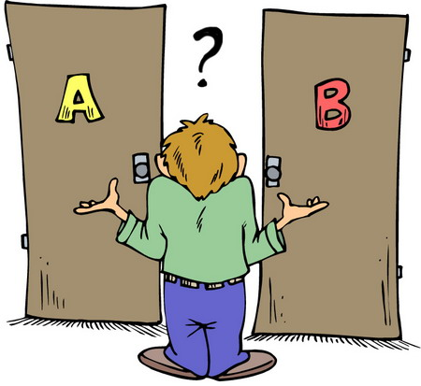
2.謹慎交友

Slide 26




3.遠離是非場所

Slide 27




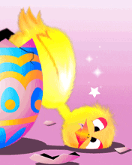
4.不接受他人委託，攜帶物品

Slide 28


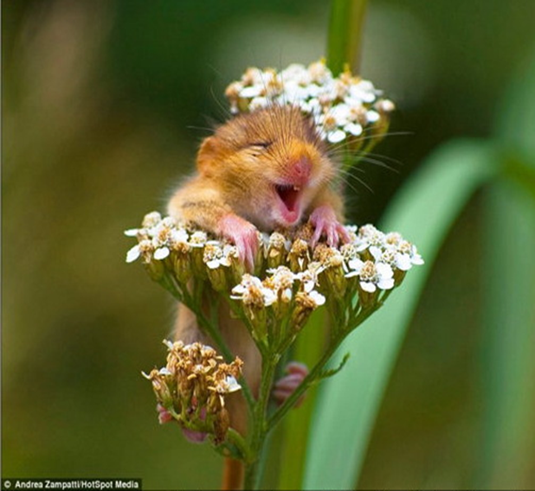

5.有正確情緒紓解的方法
吸氣~~ 吐氣~~

Slide 29
反毒小學堂-有獎徵答
毒品可能做成什麼樣式的零食來吸引人呢？
請說出兩項吸毒者可能會出現的症狀。
1
3
請大聲說出反毒專線和口訣。
請表演一個你已經學會的拒毒招式。
2
4

Slide 30
反毒小學堂
毒品可能做成什麼樣式的零食來吸引人呢？
請說出兩項吸毒者可能會出現的症狀。
1
3
請說出兩項吸毒者可能會出現的症狀。
請表演一個你已經學會的拒毒招式。
2
4

Slide 31
反毒小學堂
毒品可能做成什麼樣式的零食來吸引人呢？
請大聲說出反毒專線和口訣。
1
3
請說出兩項吸毒者可能會出現的症狀。
請表演一個你已經學會的拒毒招式。
2
4

Slide 32
反毒小學堂
毒品可能做成什麼樣式的零食來吸引人呢？
請說出兩項吸毒者可能會出現的症狀。
1
3
請大聲說出反毒專線和口訣。
請表演一個你已經學會的拒毒招式。
2
4

